Slide 1
供應商一維碼/二維碼Lable管理作業辦法(摘要)

Slide 2
下表為參考工標規範書整理的簡易說明，僅供參考！
序號 | 項目 |  | 內箱 | 外箱 | 棧板 | 備註
1 | 尺寸要求 | 標籤大小(mm) | 100*100 | 100*100 | 80*60 | 紙張大小尺寸可根據實際要求調整
2 |  | 一維碼大小(mm) | ≧5 | ≧5 | -
3 |  | 二維碼大小(mm) | 20*20 | 20*20 | 25*25 | 大小尺寸可根據實際要求調整
4 |  | Lable字高要求(mm) | ≧2 | ≧2 | ≧2 | 字體高度可根據實際要求調整
5 | 文字描述 | PO | 不需要 | 可選 | 不需要 | FIT下單的實際訂單號
6 |  | 供應商代碼 | 可選 | 可選 | 不需要 | 採購負責提供給廠商的代碼
7 |  | 供應商名稱 | 不需要 | 可選 | 不需要 | 供應商名稱or簡稱
8 |  | 客戶料號 | 可選 | 可選 | 不需要 | FIT提供的物料編碼(料號)
9 |  | 供應商料號 | 可選 | 可選 | 不需要 | 供應商的物料編碼
10 |  | 包裝數量 | 可選 | 可選 | 不需要 | 包裝的物料數量
11 |  | 生產D/C | 可選 | 可選 | 不需要 | 格式:年年周周(YYWW)，如1912表示2019年的第12周
12 |  | 生產批號 | 可選 | 可選 | 不需要 | 可依據供方現有內部準則，要求能夠有效追溯到生產日期/線別/班別等重要信息
13 |  | 追溯代碼 | 可選 | 可選 | 不需要 | a.唯一的，不可重復，且有可追溯性 b.編碼原則詳見規範書：5.1.7(內箱)、5.2.4(外箱)
14 |  | 濕敏度等級 | 可選 | 可選 | 不需要 | 依據產品濕敏度等級打印
15 |  | 產品料號版次 | 可選 | 可選 | 不需要 | FIT系統料號版次
16 |  | 環境標示 | 可選 | 可選 | 不需要 | 依據產品實際情況
17 | 二維碼 | 二維碼 | 必需有 | 必需有 | 必需有 | a.必需要有的項目 b.要求詳見規範書：5.1.10(內箱)、5.2.5(外箱)、5.3.1(棧板)條款
18 |  | 二維碼掃描信息 | 不需要 | 不需要 | 必需有 | 要求詳見規範書：5.3.1條款

Slide 3
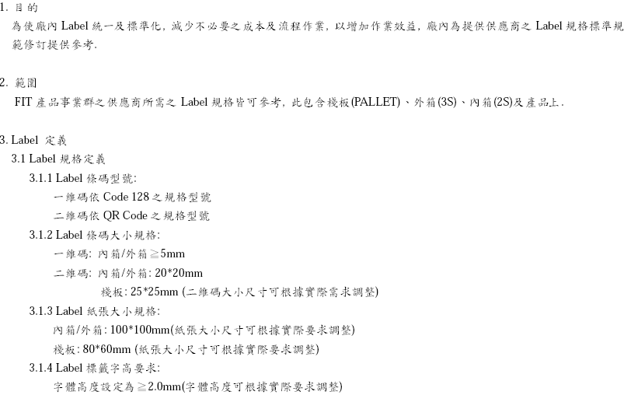
以下內容為規範書的截圖，BU經常反饋的問題，詳見紅色框框所示

Slide 4
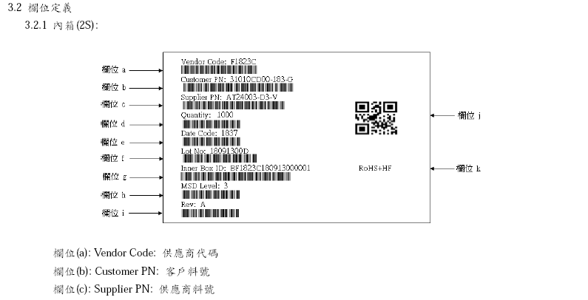
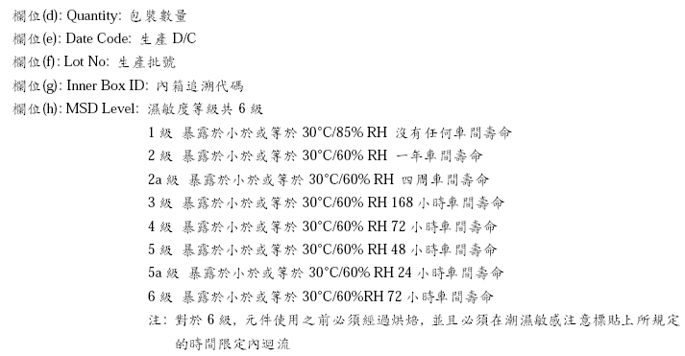

Slide 5
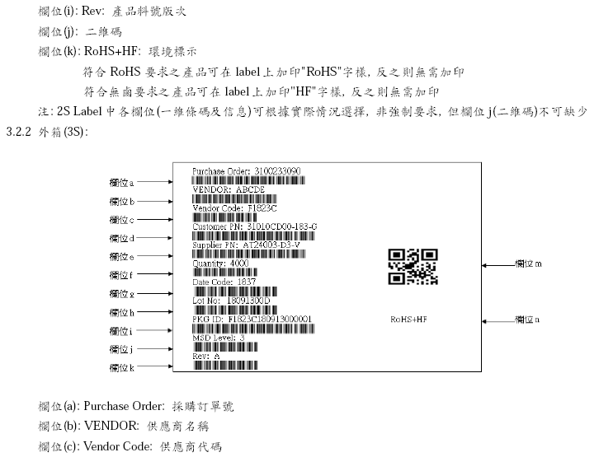

Slide 6
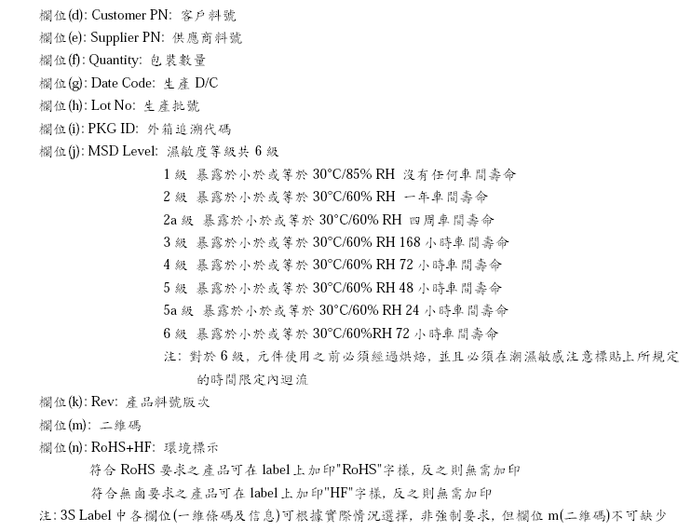

Slide 7
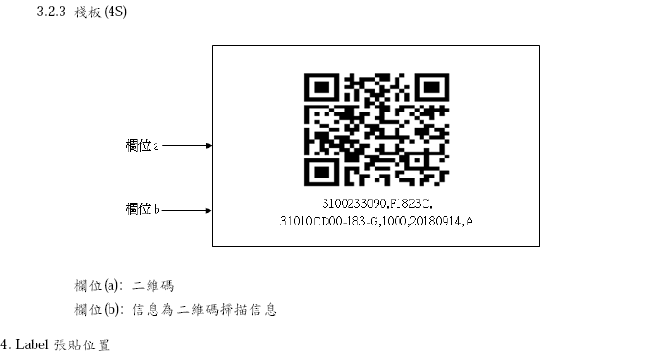
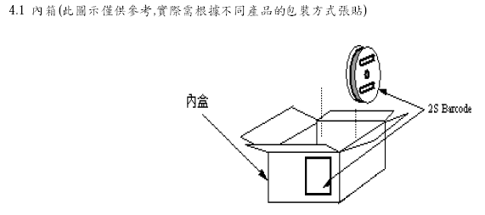

Slide 8
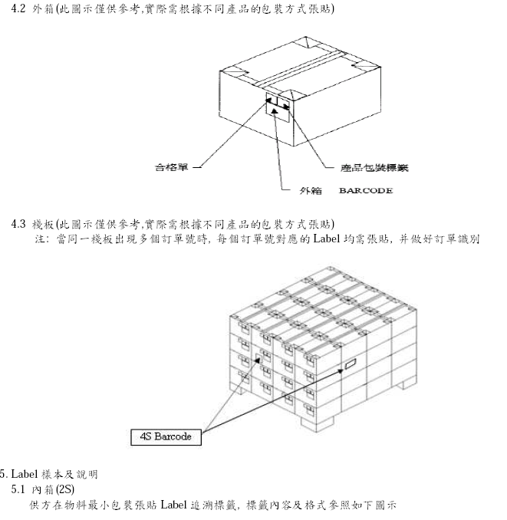

Slide 9
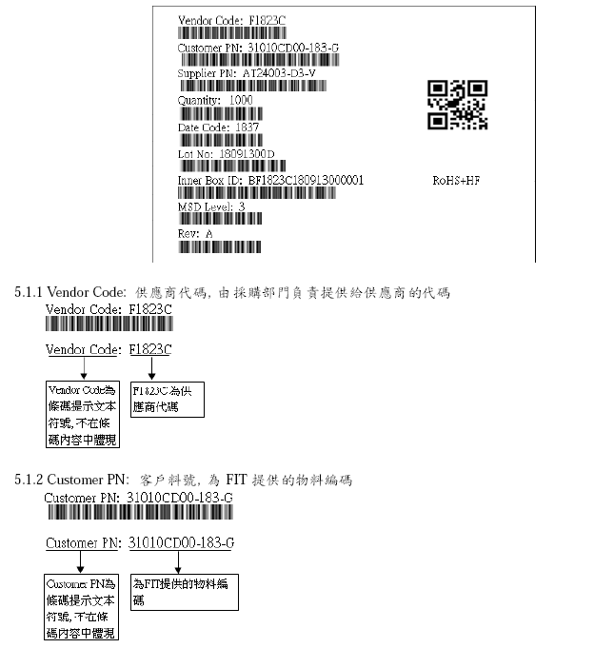

Slide 10
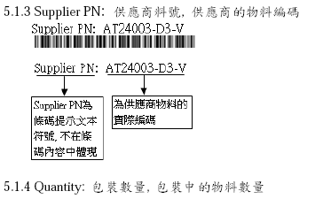
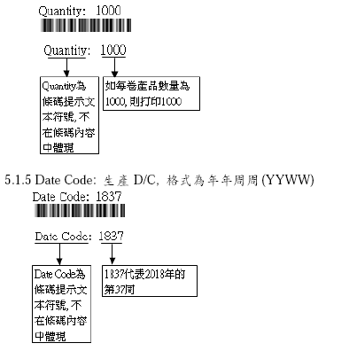

Slide 11
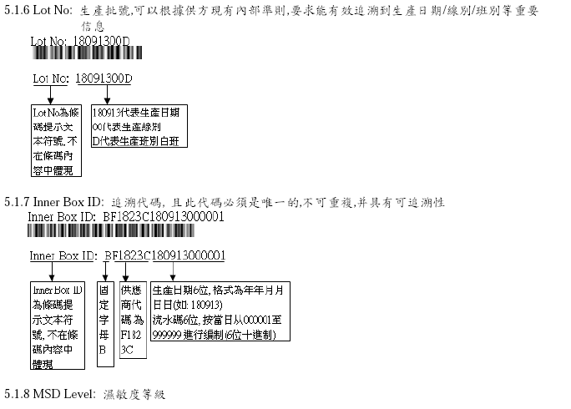
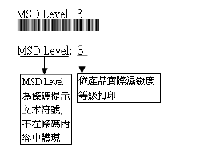

Slide 12
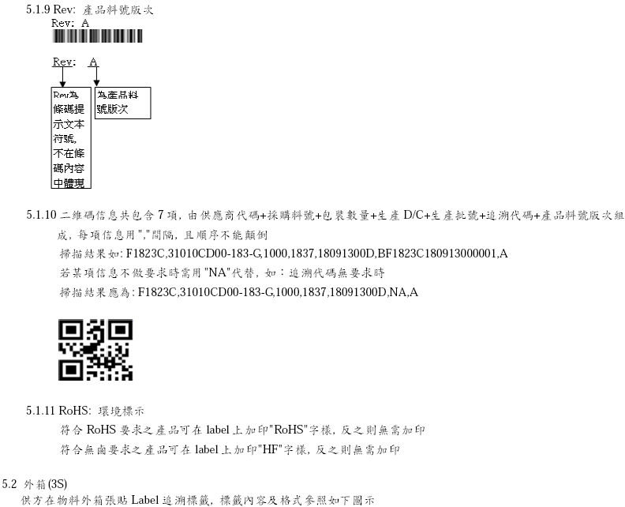

Slide 13
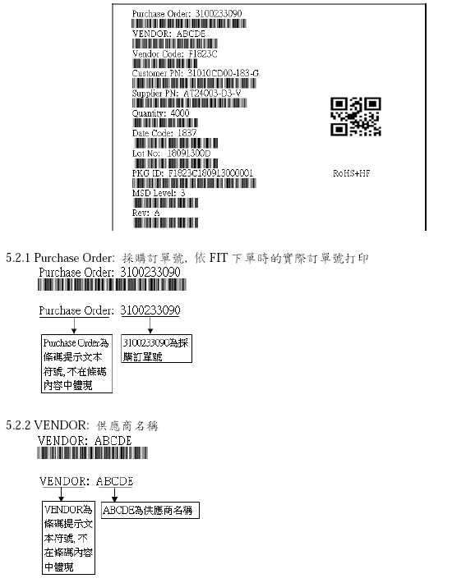

Slide 14
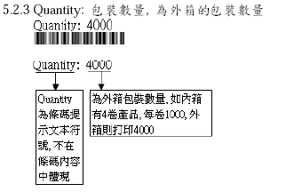
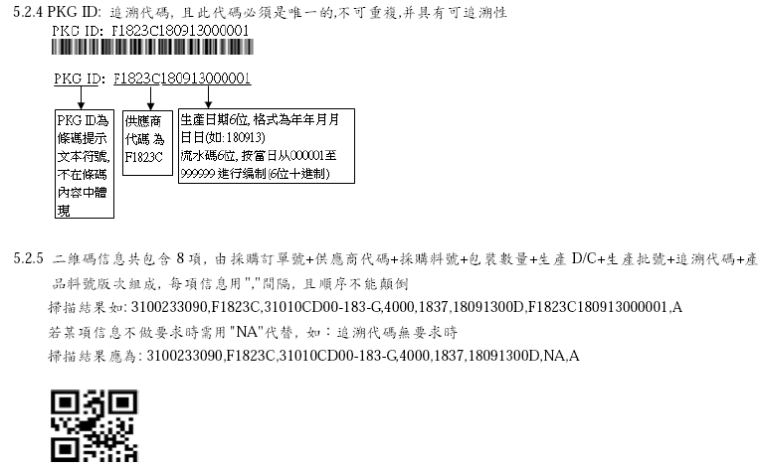

Slide 15
